Slide 1
CREDEAL
이천부동산
INVESTMENT MEMORANDUM
operating 포스처 테스트 문서
물류센터
물류센터
450억
450억
물류 브로커 | 이천부동산
크리딜
1

Slide 2
02
Summary
핵심 투자 지표 요약
이천 물류센터 3층 규모 냉동냉장 겸용 시설입니다.
매매 희망가
대지
연면적
천장고
-
3,000평
5,500평
12m
도크
연 수익률(Cap Rate)
실투자금
대지면적
12개
-
-
-
3대 핵심 투자 포인트 (Investment Highlights)
01
입지 가치: 대중교통 역세권 입지, 해당 권역 업무·상업 중심지 배후 수요 확보
02
자산 규모: 해당 권역 소재 단독 빌딩 매입 기회
03
수익 안정성: 안정적 임대수익 기반 투자 매물
크리딜
2

Slide 3
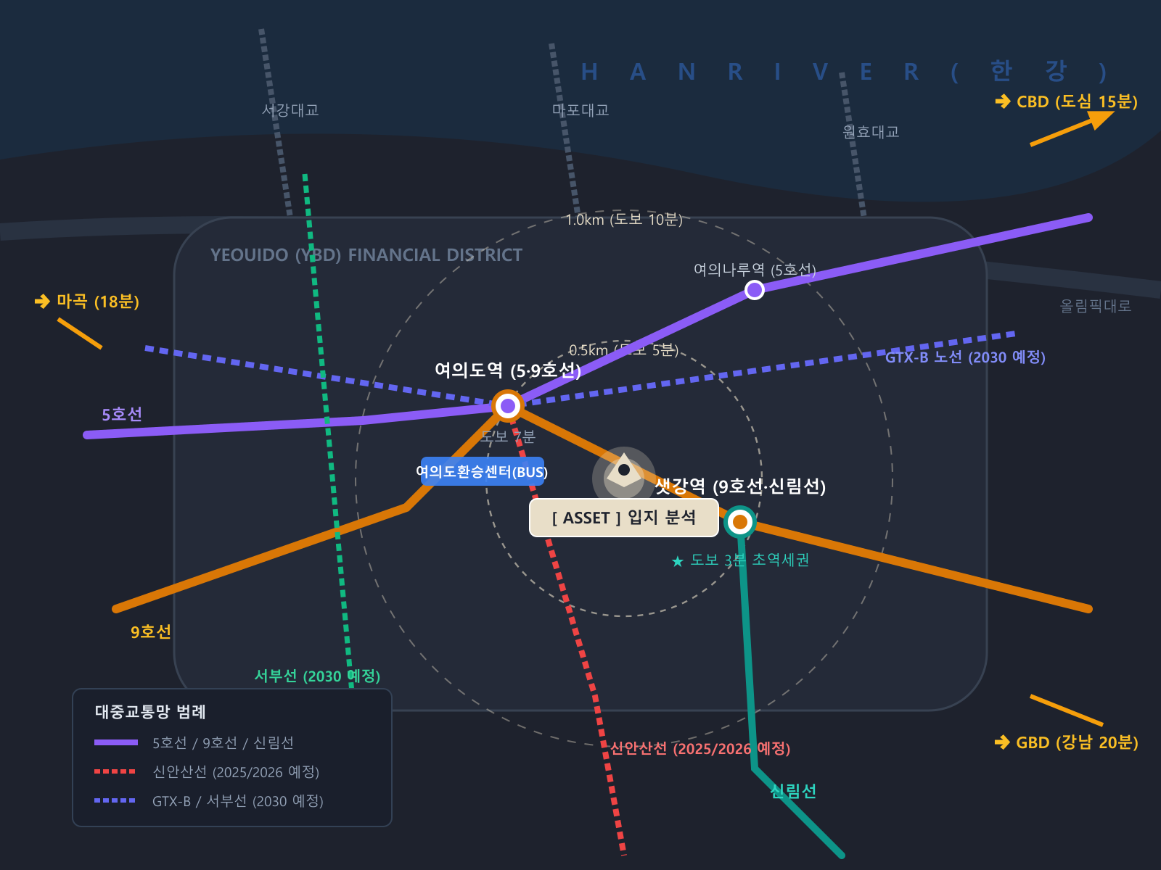
03
Location
입지 분석
대중교통
지하철 및 간선버스 인접
상권권역
이천권역 주요 상업·업무 권역
입지 종합 분석
이천권역 배후 상권 기반 안정적 임대 수요
크리딜
3

Slide 4
04
Land
토지 현황
토지 현황
대지
3,000평
토지 및 건축 규제
연면적
5,500평
토지이용계획 열람 및 건축 규제 확인 필요
권리관계 및 공적장부
등기부등본 갑구 소유권 확인
건축물대장 기재 사항 실물 대조
개별공시지가 및 실거래가 비교
크리딜
4

Slide 5
05
Building
건물 개요
건축물 개요 및 물리 스펙
대지
3,000평
연면적
5,500평
이천 물류센터 3층 규모 냉동냉장 겸용 시설입니다.
천장고
12m
도크
12개
크리딜
5

Slide 6
06
KPI
운영지표
이천권역 호텔 운영 핵심 지표
운영 안정성 진단
이천권역 소재 숙박 자산으로, 안정적 운영 성과를 기반으로 한 GOP 기반 투자 가치를 보유하고 있습니다.
크리딜
6

Slide 7
07
Revenue
매출
이천권역 호텔 수익 구조 분석
연간 총매출
연간 GOP
GOP Cap Rate
확인 필요
확인 필요
산출 중
투자 가치 제안
GOP 기반 수익 구조
월 운영수익 1.2억, GOP 마진율 약 65%입니다.
운영 실적 데이터 기반 GOP Cap Rate 산출
호텔 매출은 계약이 아닌 영업 성과에 좌우됩니다
크리딜
7

Slide 8
08
Seasonality
계절성
이천권역 호텔 계절성 및 변동성 분석
연평균 점유율
-
투자 가치 제안
계절성 및 수요 변동 분석
월 운영수익 1.2억, GOP 마진율 약 65%입니다.
이천권역 소재 호텔의 계절성 분석
성수기/비수기 OCC 변동폭 및 ADR 탄력성 검토 권장
외국인 투숙 비중에 따른 환율·비자 정책 리스크 고려
크리딜
8

Slide 9
09
Operator
운영사
운영사 요약
입지 및 자산 개요
등기부등본 갑구·을구 권리관계 공적장부 대조
건축물대장 주요 용도 및 위반건축물 여부 확인
현장 실사를 통한 물리적 하자 및 하자보수 이력 점검
투자 검토 대상 상업용 자산
권리관계 및 임대차 계약 구조 분석
상세 인접 인프라 및 입지 환경 분석
투자 수익 및 운영 현황
투자 검토 대상 자산
임대차 계약 조건 및 운영비 구조 분석
매입 후 운용 계획에 따른 수익성 분석
크리딜
9

Slide 10
10
Capital
자본구조
1. 총취득원가 및 자기자본 소요
2. LTV 시나리오별 레버리지 효과
매매 희망가 (A)
450억 원
구분 | 대출비율 | 실투자금 | 예상수익률
전액 자기자본 (무차입) | 0% | 474.8억 | -
보수적 차입 (안정형) | 40% | 294.8억 | -
표준 차입 (기본형) | 50% | 249.8억 | -
적극적 차입 (레버리지) | 60% | 204.8억 | -
취득세 (4.6% 법정)
20.7억 원
중개보수 (0.9% 한도)
4.05억 원
총취득원가 (A + 세/비용)
474.8억 원
(-) 임대보증금 승계
-
역레버리지 유의 구간
(-) 담보대출 조달
225억 원
차입 금리가 자산 총수익률을 상회하여 대출 실행 시 자기자본수익률이 하락할 수 있습니다. 에쿼티 비중 확대를 권장합니다.
실투자금 (Net Equity)
249.8억 원
크리딜
10

Slide 11
11
Thesis
투자 논거
종합 가치 제안
3PL 대형 임차인의 장기 안정수익과 냉동냉장 특화 시설의 희소성이 핵심입니다.
크리딜
11

Slide 12
12
Risk
리스크
단일 임차인
CJ 10년
장기계약 보장
※ 본 리스크 체크는 공부 및 브로커 확인 기반이며, 매수 전 전문 실사팀(변호사/건축사)을 통한 정밀 실사가 필요합니다.
크리딜
12

Slide 13
13
Checklist
실사 체크리스트
거래 안정성 확보를 위한 필수 법률·물리·임대차 실사 점검 항목 (총 6건)
등기부등본 갑구/을구 권리관계 및 근저당 채권최고액 전액 말소 조건 원본 대조
토지이용계획확인원상 도시계획시설 저촉, 건축선 후퇴, 지구단위계획 특별계획구역 확인
✓
✓
임대차 원본 계약서 검토 (보증금, 월임대료, 관리비 실입금 내역 및 제소전화해조서)
기계식 주차기 정기 안전점검 합격증, 승강기 검사필증, 소방 완비증명서 실물 실사
✓
✓
건축물대장상 위반건축물 등재 여부 및 불법 증축·용도변경 이행강제금 납부 이력 점검
정화조 용량 대비 현 업종 적합성 및 하수도 원인자부담금 추가 부과 대상 여부 확인
✓
✓
※ 본 체크리스트는 계약 전 매수인의 안전한 자산 인수를 위한 필수 확인 사항이며, 실사(Due Diligence) 결과에 따라 매매 조건 및 잔금 일정이 조정될 수 있습니다.
크리딜
13

Slide 14
14
Process
진행 절차
01
1단계
임대차계약서 원본 및 시설 점검 보고서 확인을 권장합니
임대차계약서 원본 및 시설 점검 보고서 확인을 권장합니다.
크리딜
14

Slide 15
15
Closing
표기 기준 및 면책
01
관심 표명
→
02
NDA 체결
→
03
현장 실사
담당 중개사에게 초기 관심 표명 및 상담 요청
비밀유지계약 후 상세 임대차·재무 자료 제공
건물 컨디션 및 설비 직접 확인 후 의향서(LOI) 제출
데이터 출처 표기
면책 조항
✓ 공부확인
등기부·대장 등 공적 장부 직접 확인
본 자료는 투자 권유가 아니며, 기재된 정보의 정확성을 보증하지 않습니다.
★ 전문가검증
세무사·감정평가사 등 전문가 확인
▲ 매도인고지
매도인이 구두 또는 서면으로 고지
● 중개인입력
중개인 현장 조사 및 경험 기반 입력
◇ AI추정·가정
시나리오 분석 및 AI 모델 추정
이천부동산 ·
크리딜
15

